Slide 1
第4章 组合逻辑电路

Slide 2
数字系统的逻辑电路分为两大类
  组合逻辑电路
  时序逻辑电路
组合逻辑电路：没有从输出到输入的反馈，且由功能完全的门系列构成的电路，即不含记忆元件（能存储信息，如触发器）的逻辑电路是组合逻辑电路。
时序逻辑电路：包含记忆元件的逻辑电路。
组合逻辑的结构模型

Slide 3
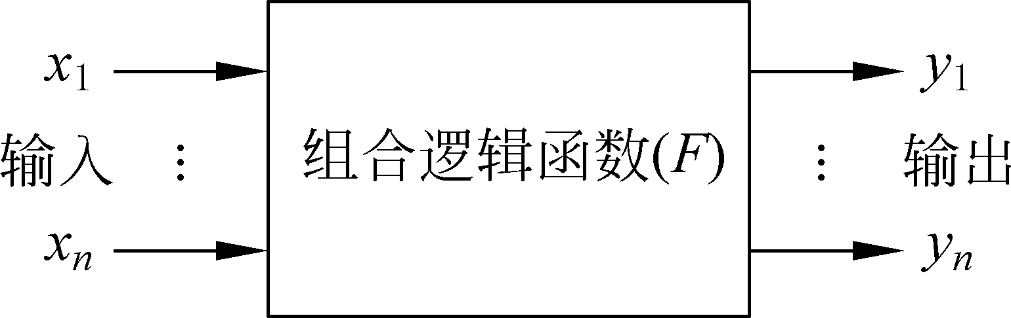
设：X是所有输入变量(x₁，x₂，…，x_{n})的集合
Y是所有输出变量(y₁，y₂，…，y_{n})的集合
Y=F(X)
组合逻辑电路也称为组合网络。

Slide 4
4.1 常用逻辑门的图形符号
4.2 布尔函数的实现
4.3 组合电路的分析
4.4 组合电路的设计
4.5 常用组合电路
4.6 二进制译码器
4.7 多路选择器
4.8 多路分配器
4.9 组合电路中的险态

Slide 5
4.1 常用逻辑门的图形符号
在数字逻辑电路中，把能实现基本逻辑运算的单元电路称为逻辑门电路。
常用逻辑门的图形符号

Slide 6
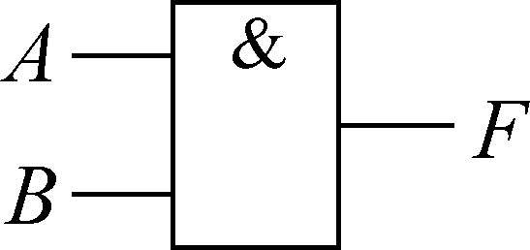
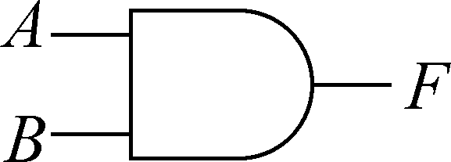
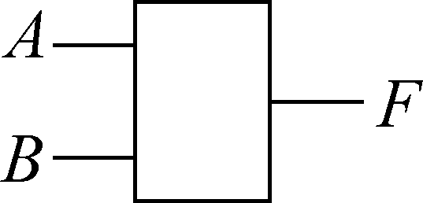

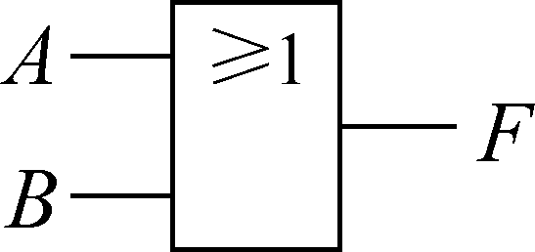
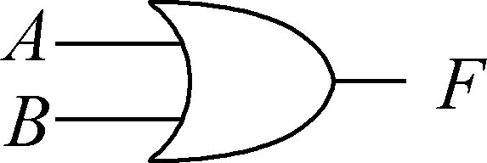
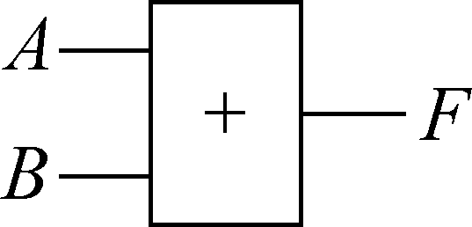

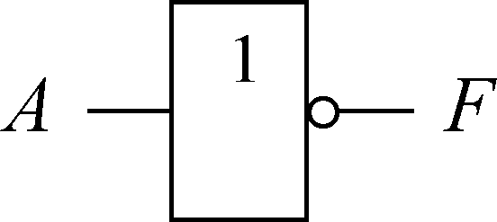
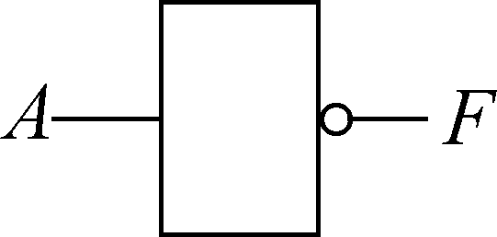

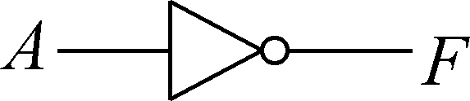
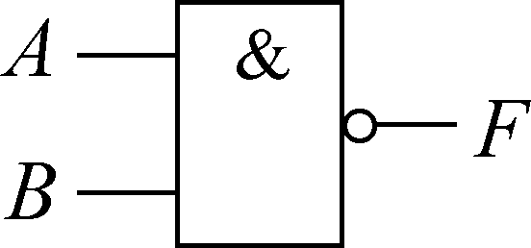
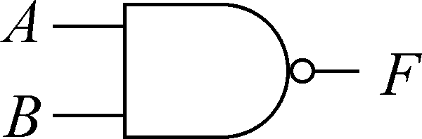
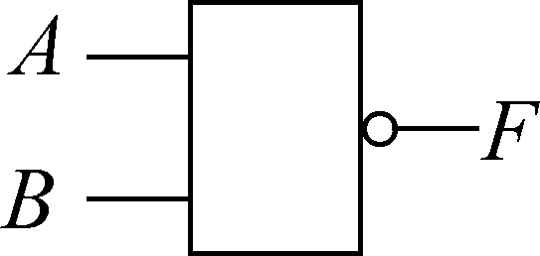

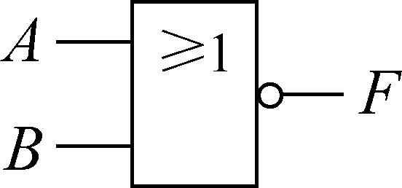
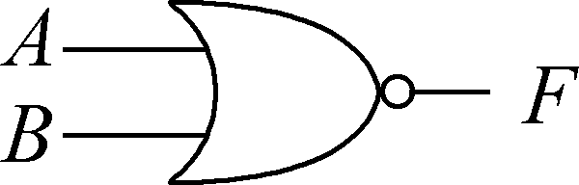
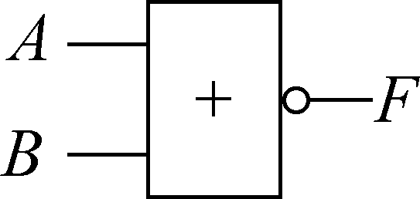

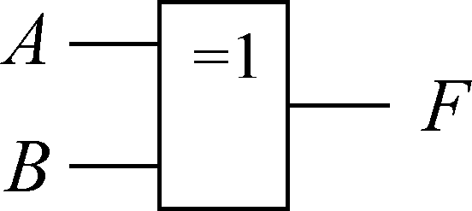
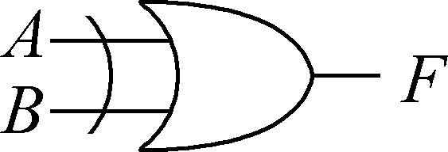
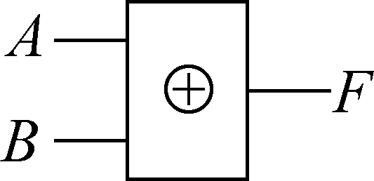

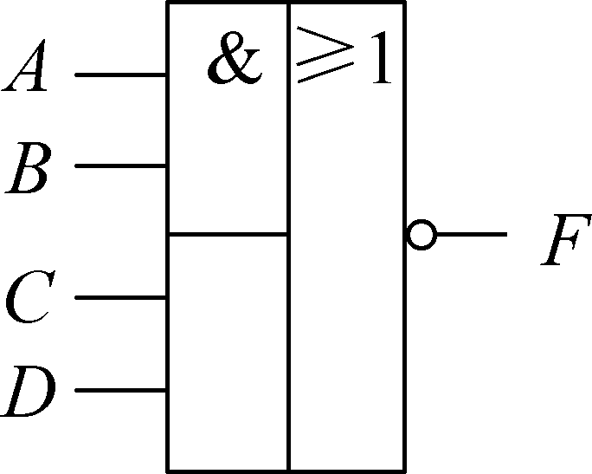
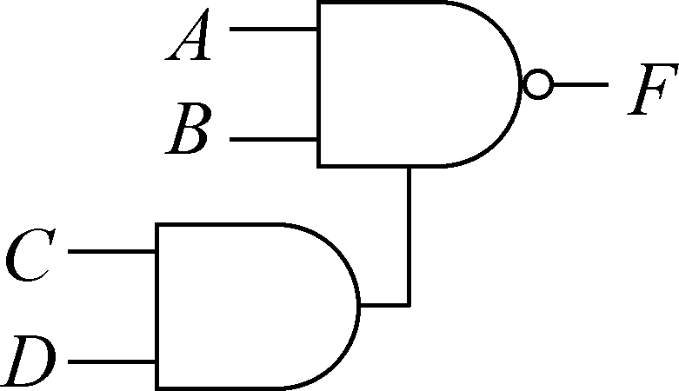
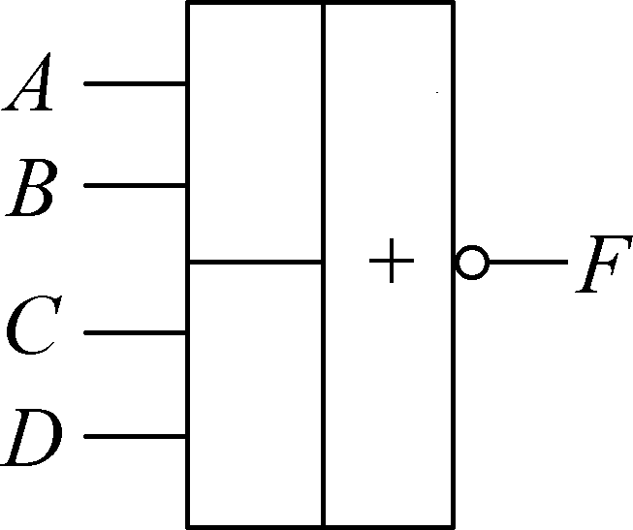

逻辑门 | 国际符号 | 国际常用符号 | 我国部颁符号 | 输出表达式
与门
或门
非门
与非门
或非门
异或门
与或非门

Slide 7
4.1 常用逻辑门的图形符号
4.2 布尔函数的实现
4.3 组合电路的分析
4.4 组合电路的设计
4.5 常用组合电路
4.6 二进制译码器
4.7 多路选择器
4.8 多路分配器
4.9 组合电路中的险态

Slide 8
4.2 布尔函数的实现
4.2.1 用与非门实现布尔函数
用与非门实现布尔函数：
  首先将函数化成最简“与或”形式；
  然后再对表达式二次取反，得到函数的“与非一与非”表达式；
  最后用与非门实现。

Slide 9


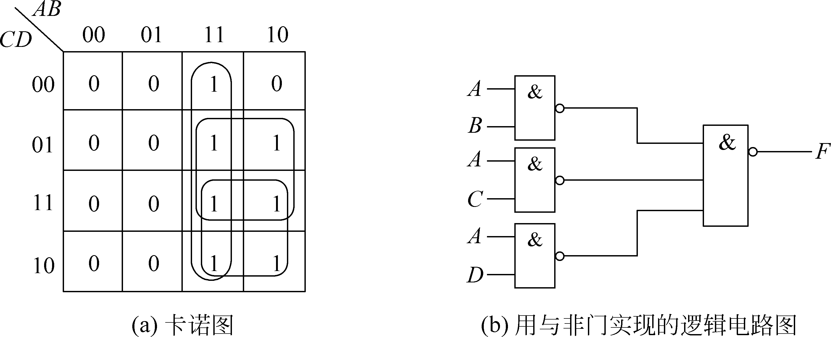
布尔函数的实现
例 用与非门实现函数
（1）将函数化成最简“与或”形式
F（A，B，C，D）＝AB＋AC＋AD
（2）再将上述表达式二次取反，则有
（3）用与非门来实现该表达式，其逻辑电路图：

Slide 10
布尔函数的实现
4.2.2 用或非门实现布尔函数
用或非门实现布尔函数：
  首先将函数化成最简“或与”形式；
  然后再对表达式二次取反，得到函数的“或非一或非”表达式；
  最后用或非门实现。

Slide 11




布尔函数的实现
例 用或非门实现函数
（1）将函数化简成“或与”形式
求得补函数 的最简“与或”式：
（2) 对该式两边取一次反，求得函数F的“或与”表达式：
F（A，B，C，D）＝A（B＋C＋D）
（3）再对上述表达式二次取反，得函数的“或非-或非”表
达式：
F（A，B，C，D）＝ ＝
（4）用或非门来实现该表达式，其逻辑电路如图。

Slide 12
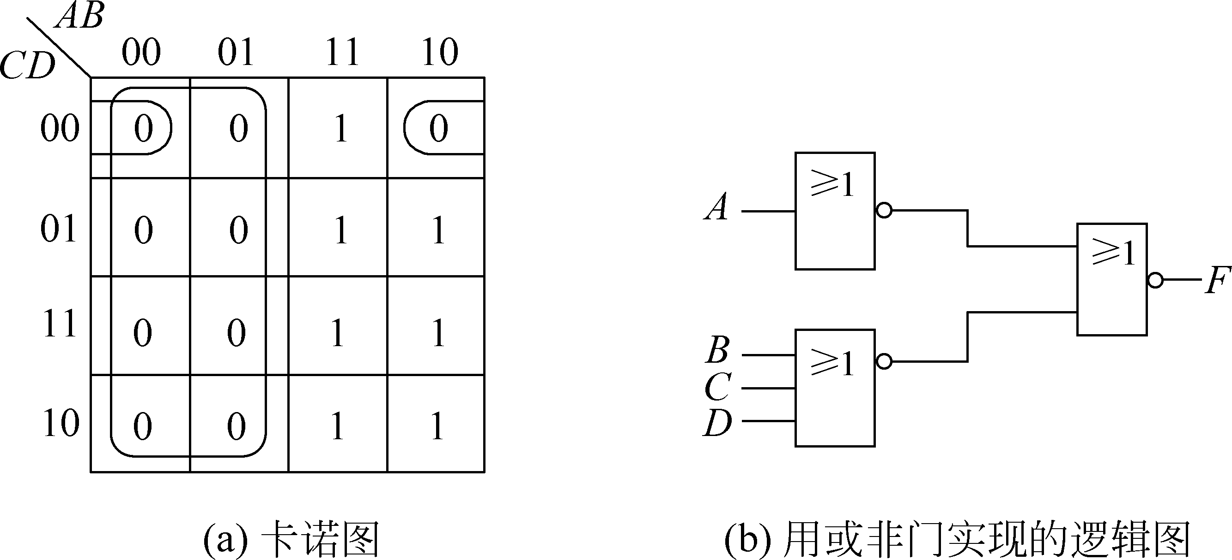
布尔函数的实现

Slide 13
布尔函数的实现
4.2.3 用与或非门实现布尔函数
用与或非门实现布尔函数：
  首先将原函数F化成最简“与或”形式及 的最简
  与或式；
  然后再对F表达式二次取反，对 表达式一次取反，得到函数F的两个与或非表达式；
  最后用与或非门实现，比较两者，取较简单的一个。

Slide 14
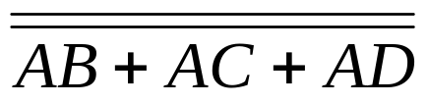

布尔函数的实现
例4.3 用与或非门实现函数
（1）求F 和 的最简“与或”式
F（A，B，C，D）＝AB＋AC＋AD
（2）再求得 的最简“与或”式
（3）对F 的最简式二次取反，则得
F（A，B，C，D）＝
（4）再对补函数 的最简式一次取反，则得
F（A，B，C，D）＝
（5）用与或非门来实现上述两个表达式

Slide 15
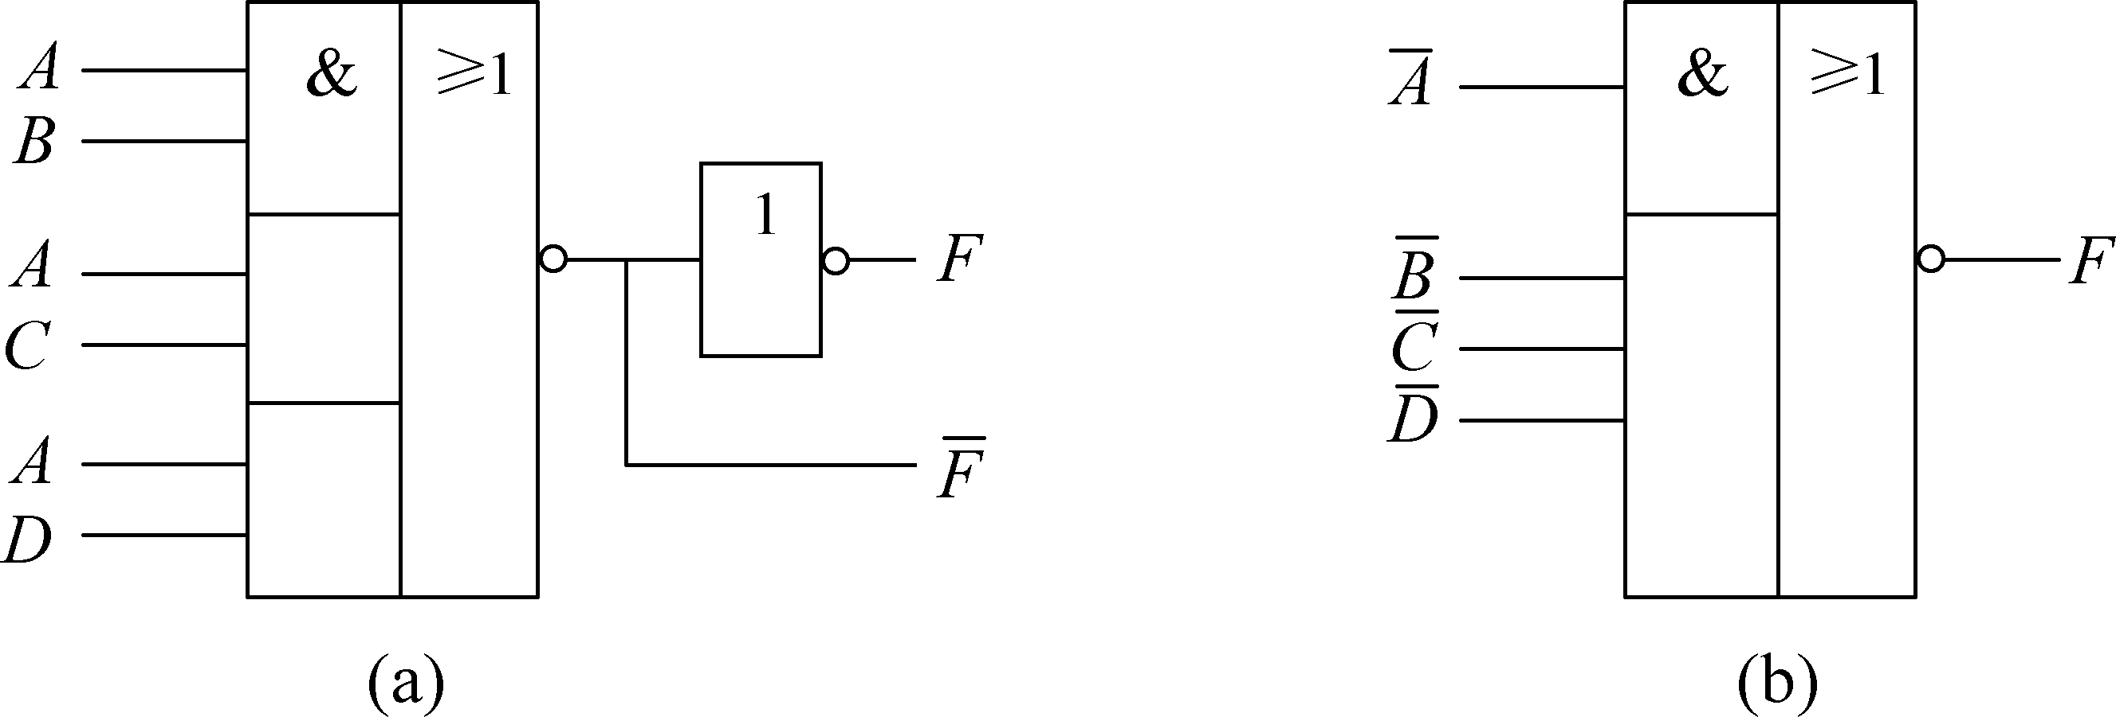
布尔函数的实现

Slide 16
4.1 常用逻辑门的图形符号
4.2 布尔函数的实现
4.3 组合电路的分析
4.4 组合电路的设计
4.5 常用组合电路
4.6 二进制译码器
4.7 多路选择器
4.8 多路分配器
4.9 组合电路中的险态

Slide 17
4.3 组合电路的分析
组合网络的分析方法，一般可概括为以下几个步骤：
  根据给定的逻辑电路图，写出布尔函数表达式；
  将得到的布尔函数表达式化简；
  由简化的布尔函数表达式列出真值表；
  判断该电路所能完成的逻辑功能，作出简要的文
  字描述，或进行改进设计。

Slide 18
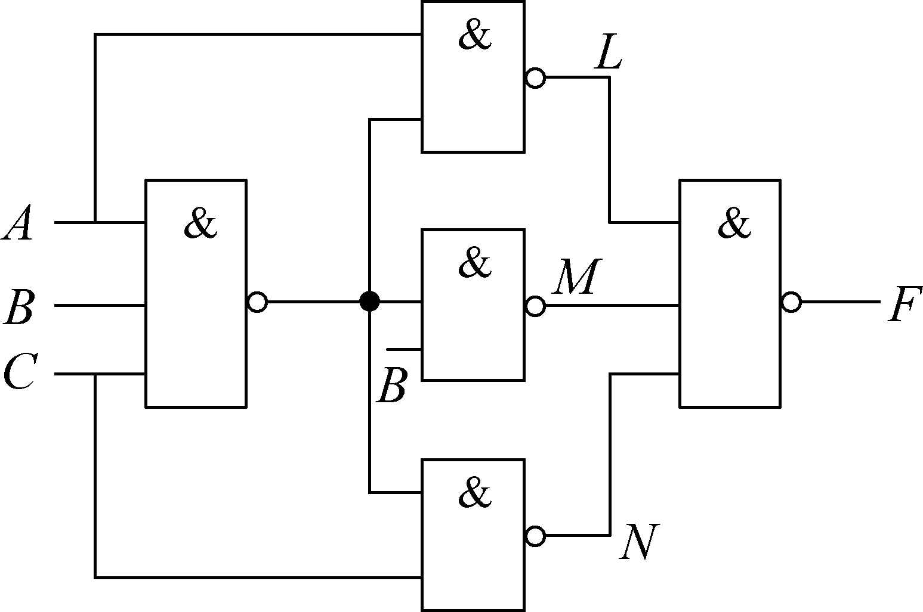




组合电路的分析
例 分析图所示逻辑电路的逻辑功能。
（1）由图写出布尔函数表达式。
  为了分析方便，可先写出各个门的输出表达式，再写出总的布尔表达式，则有：
L＝ ，M＝ ， N＝
F＝ ＝

Slide 19
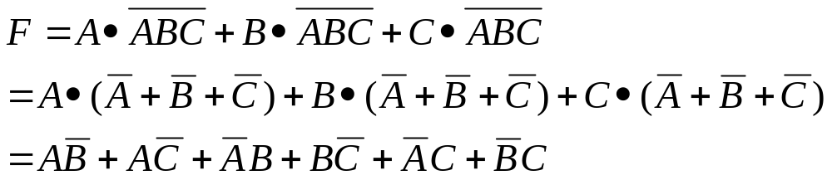
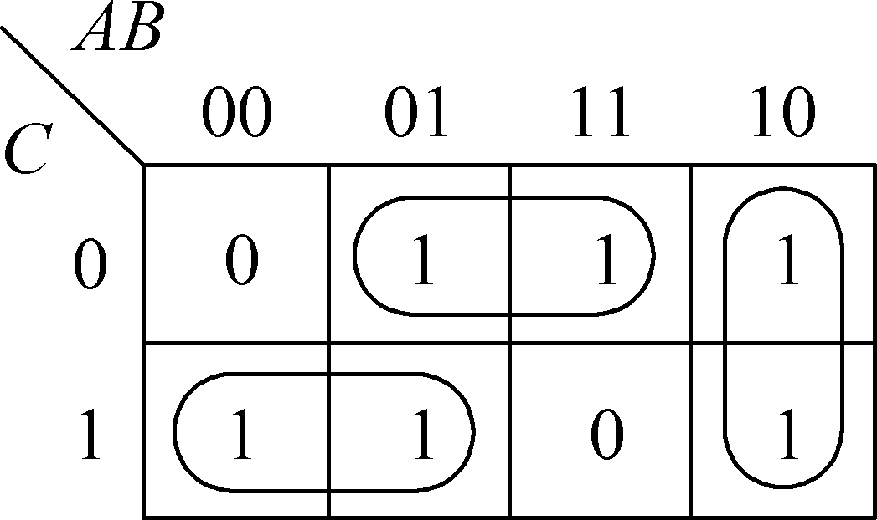
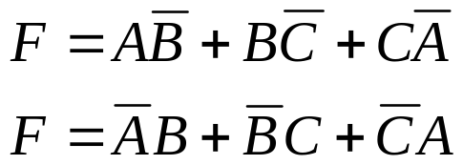
组合电路的分析
（2）化简表达式
用卡诺图化简法，可得:

Slide 20
组合电路的分析
（3）列真值表
ABC | F
000 | 0
001 | 1
010 | 1
011 | 1
100 | 1
101 | 1
110 | 1
111 | 0
（4）由真值表可知，只要输入A，B，C的取值不一样，输出F就为1；否则，当A，B，C取值一样时，F为0．所以这是一个三变量的非一致电路。电路无反变量输入，这是它的特点。

Slide 21
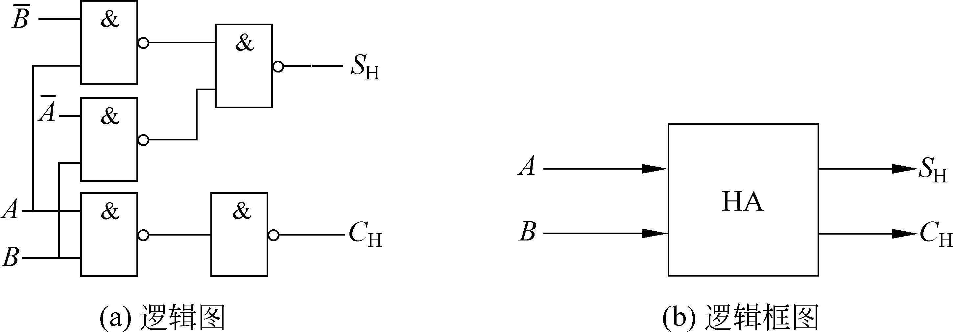





组合电路的分析
例 分析图所示的逻辑电路。
（1）由图写出布尔函数表达式
S_{H}＝ ＝ B＋A ＝A B C_{H}＝ ＝AB
（2）化简函数
函数形式已是最简。
（3）列真值表

Slide 22
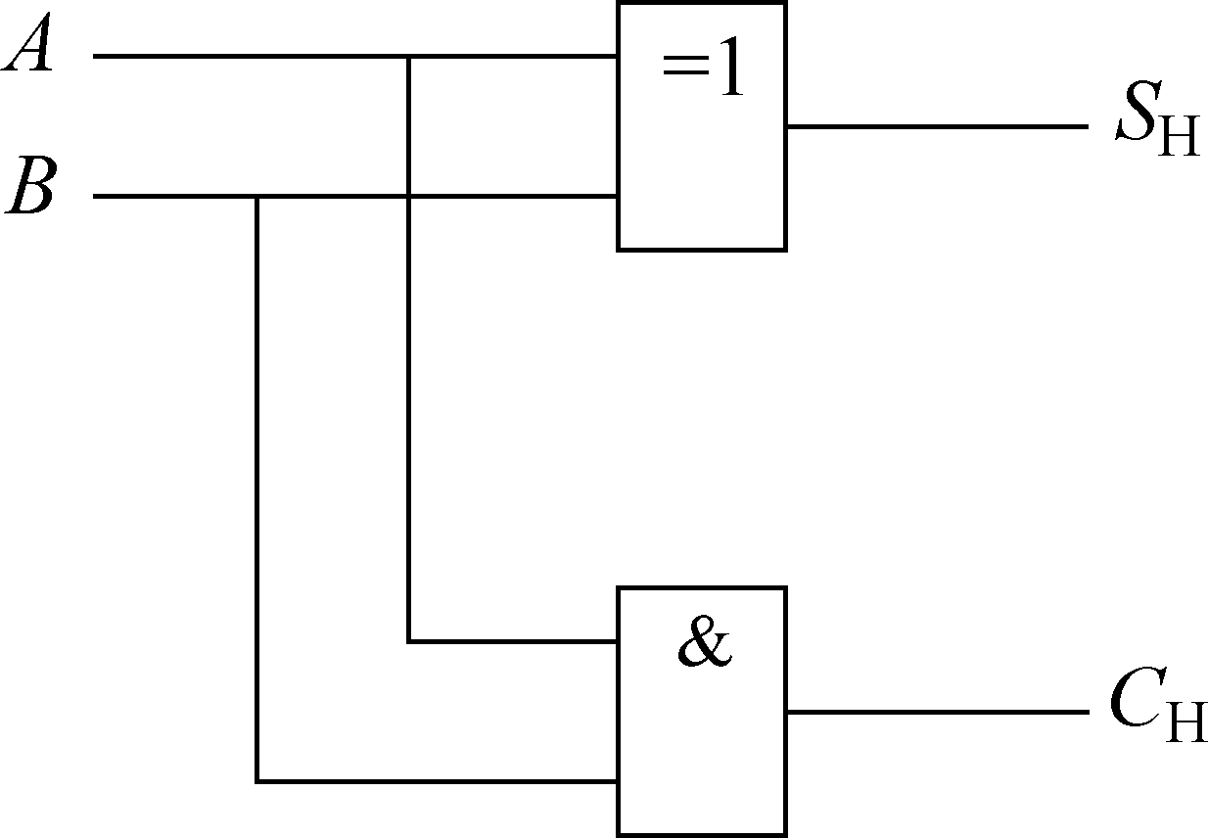
组合电路的分析
（4）电路逻辑功能的描述。
由真值表可知：
该电路是求A、B的和以及进位，分别是Ｓ_{H}、、Ｃ_{H}。
半加器：把能对两个一位二进制数进行相加而求得“和”
及“进位”的逻辑电路称之为半加器。
逻辑框图如图：其中，A，B分别为两个一位二进制数的输入；S_{H}，C_{H}分别为相加形成的“和”及“进位”。
半加器还可以用异或门、与门实现。
Ａ | Ｂ | Ｓ_{H} | Ｃ_{H}
0 | 0 | 0 | 0
0 | 1 | 1 | 0
1 | 0 | 1 | 0
1 | 1 | 0 | 1

Slide 23
4.1 常用逻辑门的图形符号
4.2 布尔函数的实现
4.3 组合电路的分析
4.4 组合电路的设计
4.5 常用组合电路
4.6 二进制译码器
4.7 多路选择器
4.8 多路分配器
4.9 组合电路中的险态

Slide 24
4.4 组合电路的设计
组合网络的设计方法，一般可概括为以下几个步骤：
  根据设计的逻辑要求列出真值表；
    最关键的是第一步
  根据真值表写出布尔函数表达式；
  化简函数表达式；
  根据给定的逻辑门，画出逻辑图。

Slide 25

组合电路的设计
例 设两个一位二进制数为x₁和y₁，试设计比较器，如x₁＞y₁，输出1，否则输出0。
（1）根据逻辑要求列真值表
显然，这里变量为x₁和y₁，而x₁＞y₁比较结果为输出，根据题意，列出真值表。
（2）由真值表写出函数表达式：
F= ∑m（2）=x₁ （该式已为最简）
x₁ | y₁ | F(x₁ , y₁)
0 | 0 | 0
0 | 1 | 0
1 | 0 | 1
1 | 1 | 0

Slide 26
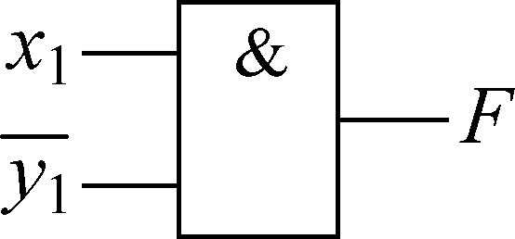
组合电路的设计
（3）画出逻辑电路图。
用与门来实现，且输入信号中原变量和反变量都存在。

Slide 27
组合电路的设计
例 设x和y是两个两位的二进制数，其中x＝x₁ x₂，y＝y₁ y_{2。}
试设计比较器，如x＞y，输出1，否则输出0。
（1） 根据逻辑要求列真值表
这是一个部分真值表，表中只列出使F为1的那些输入组合。d表示变量可取0，也可取1。
x₁ | y₁ | x₂ | y₂ | F(x₁ , y₁)
1 | 0 | d | d | 1
0 | 0 | 1 | 0 | 1
1 | 1 | 1 | 0 | 1

Slide 28
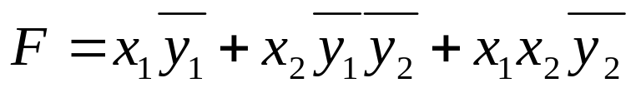
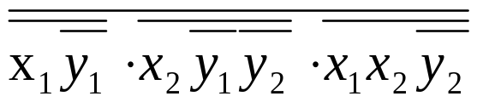
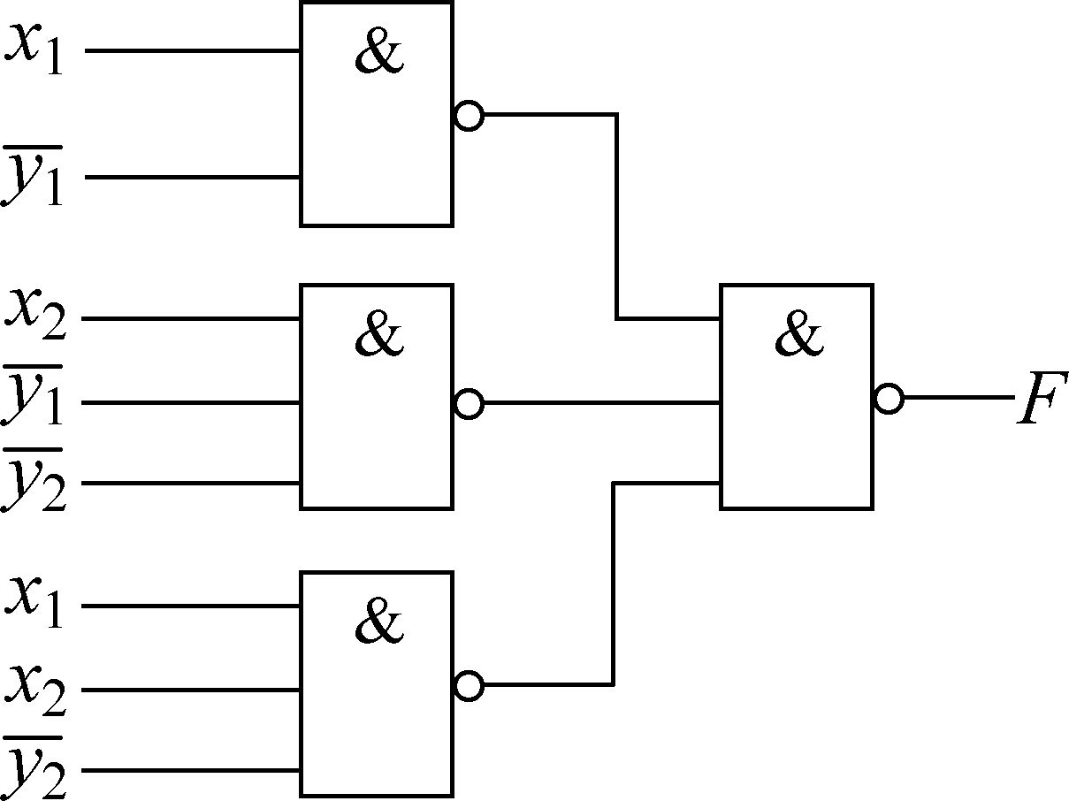
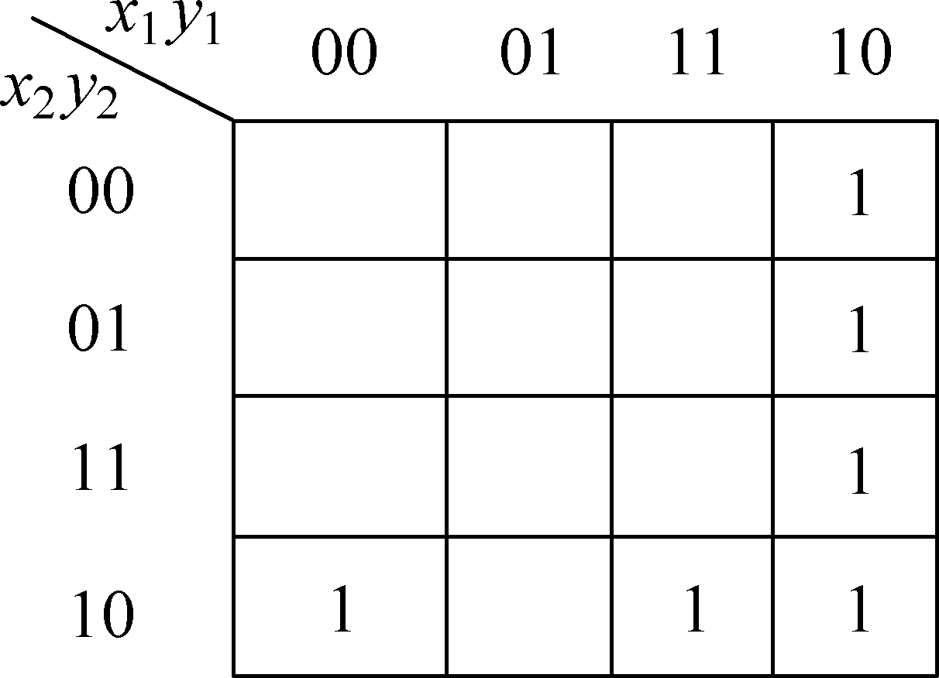
组合电路的设计
（2）由真值表写出函数表达式：
F= ∑m（2，8，9，10，11，14）
（3）化简： 由卡诺图化简得
（4）画出逻辑电路图。如用与非门来实现，且输入信号中原变量和反变量都存在。
F=

Slide 29
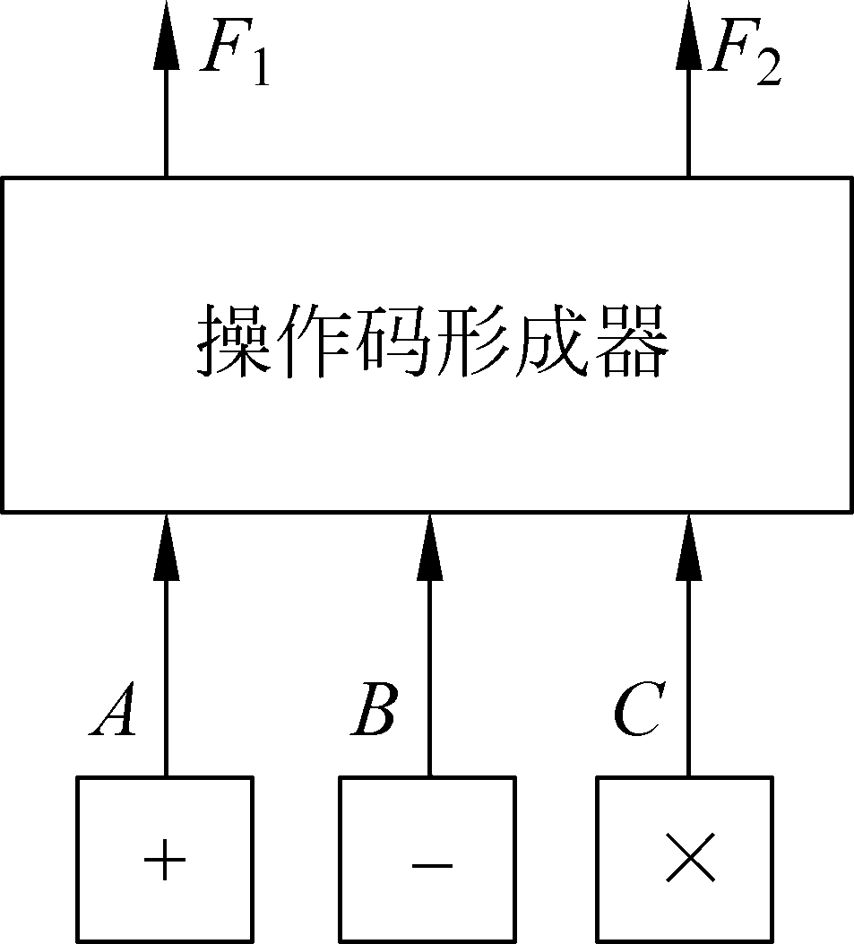
组合电路的设计
例 设计一个操作码形成器，如图所示。当按下＋、－、×各个操作键时，要求分别产生加法、减法和乘法的操作码01、10和11。
（1）根据逻辑要求列真值表
根据题意，所要设计的线路有三个输入，即＋、－、×三个按键，分别用变量A、B、C来表示；输出函数为F₁和F_{2。}

Slide 30
组合电路的设计
A B C | F_{１} | F_{２}
0 0 0 | 0 | 0
0 0 1 | 1 | 1
0 1 0 | 1 | 0
0 1 1 | d | d
1 0 0 | 0 | 1
1 0 1 | d | d
1 1 0 | d | d
1 1 1 | d | d
当按下某一按键时，相应输入变
量的取值为 1：否则，取值为0。
在正常操作下，每次只允许按下
一个按键，而不允许同时按下两个
或两个以上按键。因此，A、B、C
三个变量中同时有两个或两个以上
取值为1 的情况，就作为随意项处理。

Slide 31
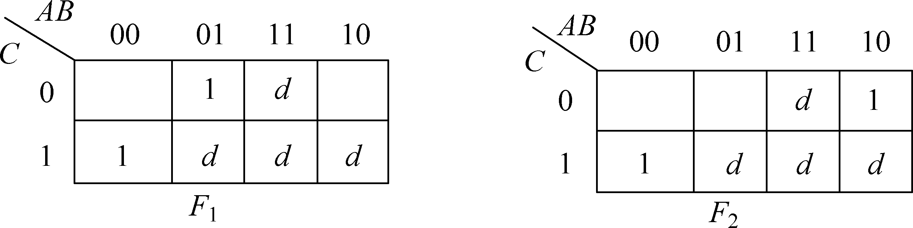
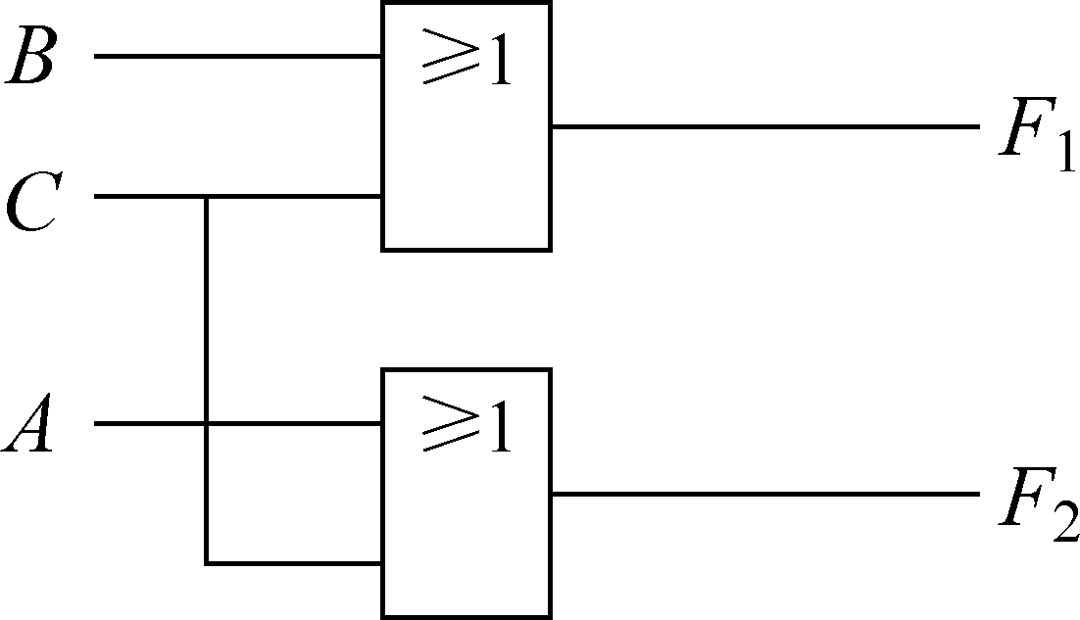
组合电路的设计
（2）由真值表写出函数表达式：
F₁= ∑m（1，2）+∑d（3，5，6，7）
F₂= ∑m（1，4）+∑d（3，5，6，7）
（3）化简： 由卡诺图化简得F₁=B+C，F₂=A+C
（4）画出逻辑电路图（用或门来实现）

Slide 32
4.1 常用逻辑门的图形符号
4.2 布尔函数的实现
4.3 组合电路的分析
4.4 组合电路的设计
4.5 常用组合电路
4.6 二进制译码器
4.7 多路选择器
4.8 多路分配器
4.9 组合电路中的险态

Slide 33
4.5 常用组合电路
4.5.1 加法器
实现二进制加法运算的逻辑电路，通常称为加法器。
全加器（ Full Adder）
  能对两个一位二进制数相加并考虑低位来的进位，即相当于三个一位二进制数的相加，得到“和”及“进位”的逻辑电路，称之为全加器。
  逻辑框图
    A_{i}和B_{i}分别为两个一位二进制数的输入；C_{i-1}为低位来的进位输入；S_{i}和C_{i}分别为相加后形成的“和”及向高位的“进位”输出。

Slide 34
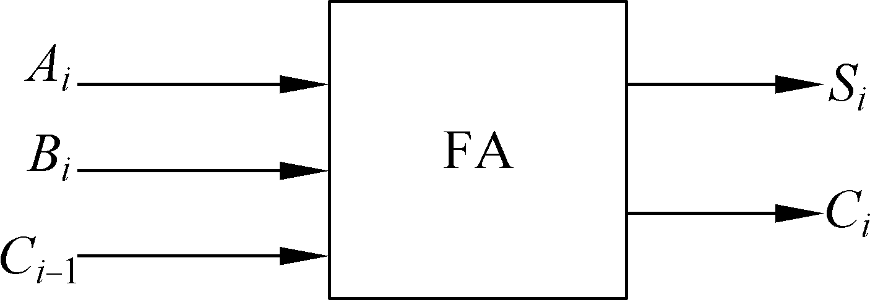
常用组合电路
  设计步骤
    列真值表
    写出函数的表达式
    S_{i}＝∑m（1，2，4，7）
    C_{i}＝∑m（3，5，6，7）
    化简
A_{i} | B_{i} | C_{i-1} | S_{i} | C_{i}
0 | 0 | 0 | 0 | 0
0 | 0 | 1 | 1 | 0
0 | 1 | 0 | 1 | 0
0 | 1 | 1 | 0 | 1
1 | 0 | 0 | 1 | 0
1 | 0 | 1 | 0 | 1
1 | 1 | 0 | 0 | 1
1 | 1 | 1 | 1 | 1

Slide 35
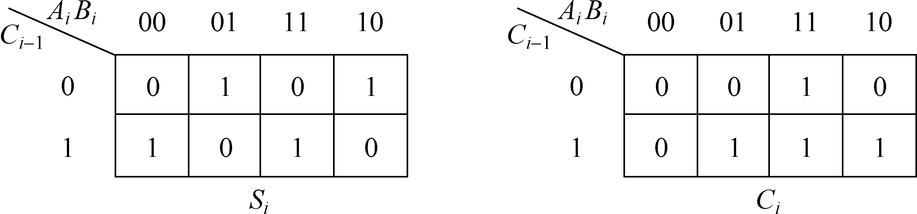

常用组合电路
    画逻辑图
    根据给定的不同类型门电路，将布尔函数S_{i}和C_{i}变换成不同形式。
  方案一 用或非门实现全加器。

Slide 36
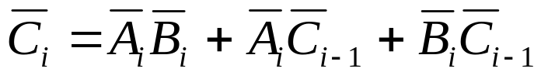
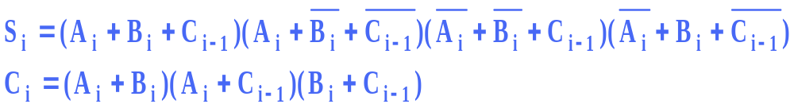
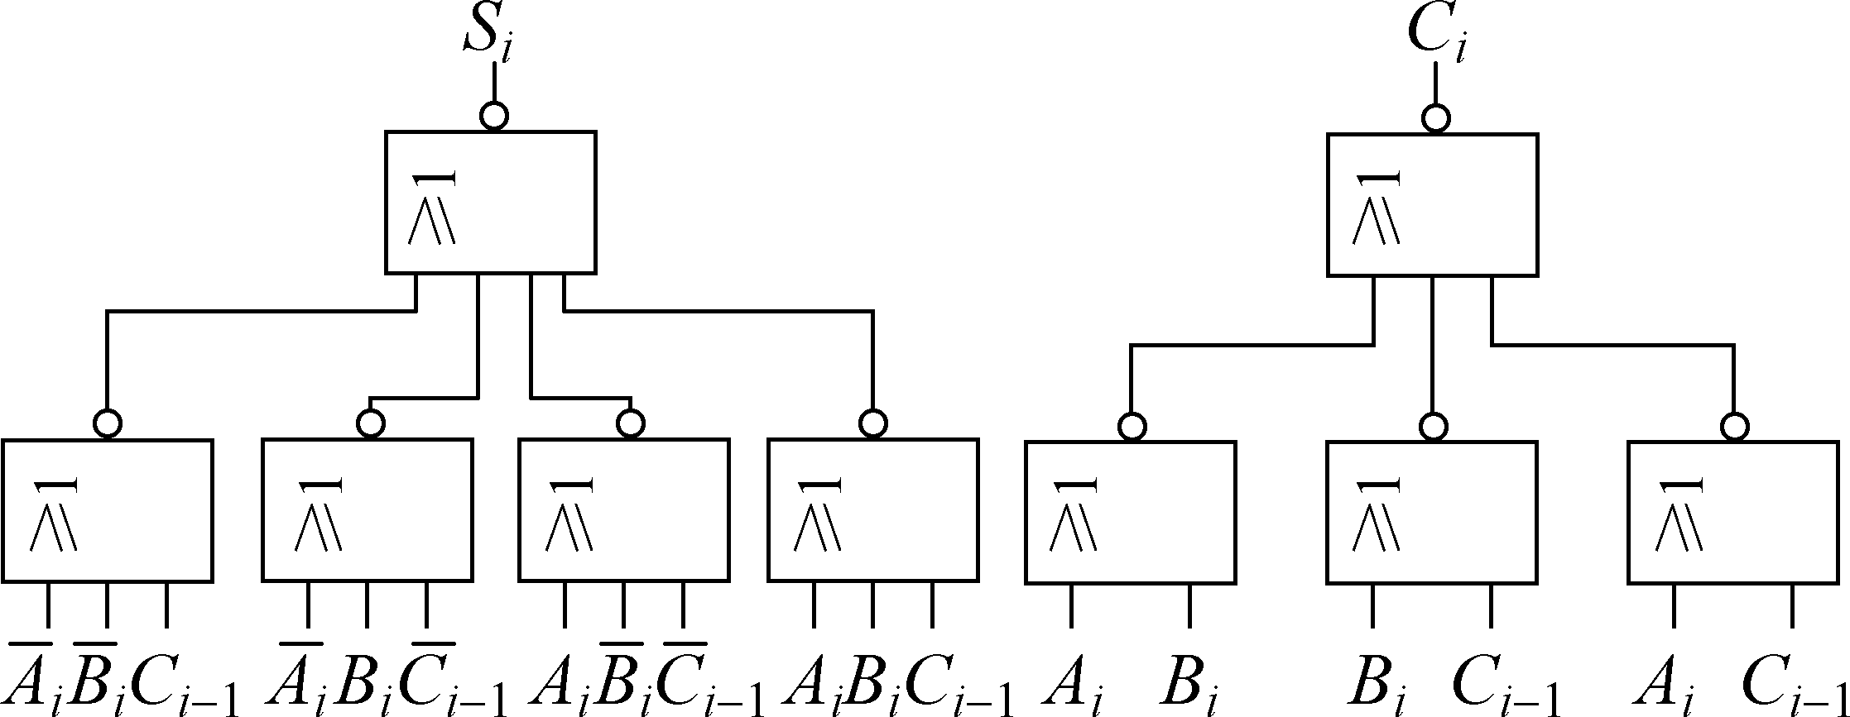
比较上面两式可发现，它们互为对偶式。
即（S_{i}）_{d}＝S_{i}，（C_{i}）_{d}＝C_{i}，这种函数称为自对偶函数。

Slide 37






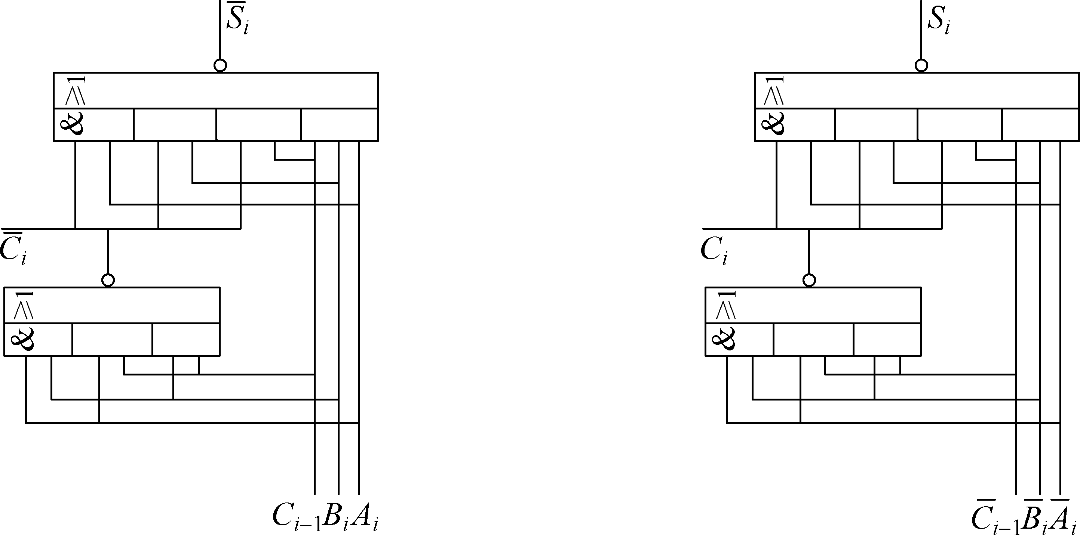
常用组合电路
  方案二 用与或非门实现全加器。
S_{i}＝
C_{i}＝

Slide 38
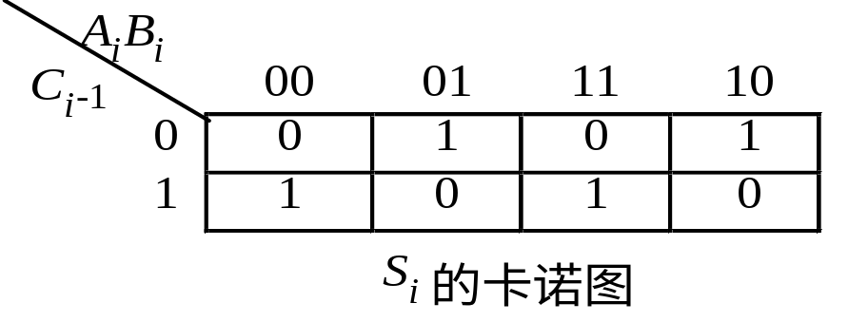
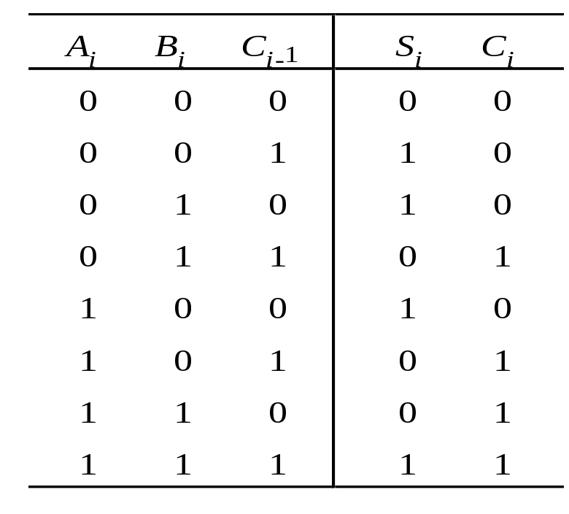
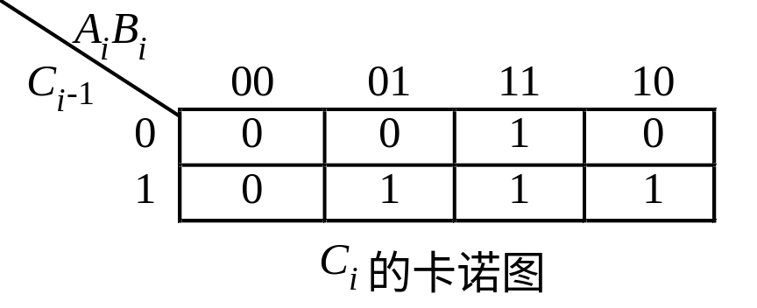
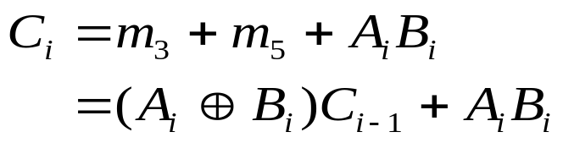
常用组合电路
  方案三 用异或门实现全加器。
全加器真值表

Slide 39

注：逻辑电路的实现形式多种多样。

Slide 40

常用组合电路
如果有两个n 位二进制数相加，就需n位全加器，这样构成的逻辑电路称为多位加法器。
  按照进位方式的不同，加法器分为行波进位加法器和先行进位加法器两种。
  （1）行波进位加法器
    把n 位全加器串联起来，低位全加器的进位输出连到相邻的高位全加器的进位输入。

Slide 41
常用组合电路
    （1）行波进位加法器
    形成进位的速度很慢
      若每级全加器形成进位的延时为2t_{pd}，则在最坏情况下，从FA₁的输入到产生高位进位C_{n}需要时间为2t_{pd} ×n．当n增大时，完成一次加法所需时间也随之增加。

Slide 42





4.3.1 加法器
    （2）先行进位加法器
进位生成项
进位传递条件
进位表达式
和表达式
4位超前进位加法器递推公式

Slide 43
常用组合电路
S₁＝P₁ C₀
C₁＝G₁＋P₁ C₀
S₂＝P₂ C₁
C₂＝G₂＋P₂C₁＝G₂＋P₂G₁＋P₂ P₁C₀
S₃＝P₃ C₂
C₃＝G₃＋P₃ C₂＝G₃＋P₃ G₂＋P₃ P₂G₁＋P₃ P₂ P₁C₀
S₄＝P₄ C₃
C₄＝G₄＋P₄ C₃＝G₄＋P₄ G₃＋P₄ P₃ G₂＋P₄ P₃ P₂G₁＋P₄ P₃ P₂ P₁C₀
……
S_{n}＝P_{n} C_{n-1}
C_{n}＝G_{n}＋P_{n} C_{n-1}＝G_{n}＋P_{n} G_{n-1}＋P_{n} P_{n-1} G_{n-2}＋…＋P_{n} P_{n-1}…P₂G₁
＋P_{n} P_{n-1}…P₂ P₁C₀

Slide 44

常用组合电路

Slide 45


4.3.1 加法器
集成二进制4位超前进位加法器
加法器的级联

Slide 46


4.3.1 加法器
加法器的应用
1、8421 BCD码转换为余3码
2、二进制并行加法/减法器
BCD码+0011=余3码
C₀₋₁＝0时，B⊕0=B，电路执行A+B运算；
C₀₋₁ ＝1时，B⊕1=B，电路执行A－B=A+B运算。

Slide 47

常用组合电路
4.5.2 十进制数字的七段显示
BCD码编码器
  BCD码编码器的输入为10线十进制数字，十根输入线D₀，D₁，…，D₉ 分别表示数字0，1，…，9；输出为4线BCD码B₈，B₄，B₂，B_{1。}

Slide 48
常用组合电路
  BCD码编码器的设计步骤
    列真值表
 | D₉ | D₈ | D₇ | D₆ | D₅ | D₄ | D₃ | D₂ | D₁ | D₀ | B₈ | B₄ | B₂ | B₁
0 | 0 | 0 | 0 | 0 | 0 | 0 | 0 | 0 | 0 | 0 | 0 | 0 | 0 | 0
1 | 0 | 0 | 0 | 0 | 0 | 0 | 0 | 0 | 1 | 0 | 0 | 0 | 0 | 1
2 | 0 | 0 | 0 | 0 | 0 | 0 | 0 | 1 | 0 | 0 | 0 | 0 | 1 | 0
3 | 0 | 0 | 0 | 0 | 0 | 0 | 1 | 0 | 0 | 0 | 0 | 0 | 1 | 1
4 | 0 | 0 | 0 | 0 | 0 | 1 | 0 | 0 | 0 | 0 | 0 | 1 | 0 | 0
5 | 0 | 0 | 0 | 0 | 1 | 0 | 0 | 0 | 0 | 0 | 0 | 1 | 0 | 1
6 | 0 | 0 | 0 | 1 | 0 | 0 | 0 | 0 | 0 | 0 | 0 | 1 | 1 | 0
7 | 0 | 0 | 1 | 0 | 0 | 0 | 0 | 0 | 0 | 0 | 0 | 1 | 1 | 1
8 | 0 | 1 | 0 | 0 | 0 | 0 | 0 | 0 | 0 | 0 | 1 | 0 | 0 | 0
9 | 1 | 0 | 0 | 0 | 0 | 0 | 0 | 0 | 0 | 0 | 1 | 0 | 0 | 1

Slide 49




常用组合电路
    列函数表达式
    B₁＝D₁＋D₃＋D₅＋D₇＋D₉ B₂＝D₂＋D₃＋D₆＋D₇
    B₄＝D₄＋D₅＋D₆＋D₇ B₈＝D₈＋D₉
    表达式已为最简。如果用或非门和与非门混合使用，且考虑公用部分，表达式可变换为

Slide 50

常用组合电路
    画出逻辑图(BCD编码器)

Slide 51
常用组合电路
BCD-七段译码器的设计
  BCD七段译码器的输入为BCD码B₈，B₄，B₂和B₁，输出为七段显示器的输入代码a～g。
  BCD-七段译码器的设计步骤
    列真值表
    输入变量为四个：B₈，B₄，B₂和B₁
    输出函数有七个：a～g

Slide 52
常用组合电路
 | B₈ | B₄ | B₂ | B₁ | a | b | c | d | e | f | g
0 | 0 | 0 | 0 | 0 | 1 | 1 | 1 | 1 | 1 | 1 | 0
1 | 0 | 0 | 0 | 1 | 0 | 1 | 1 | 0 | 0 | 0 | 0
2 | 0 | 0 | 1 | 0 | 1 | 1 | 0 | 1 | 1 | 0 | 1
3 | 0 | 0 | 1 | 1 | 1 | 1 | 1 | 1 | 0 | 0 | 1
4 | 0 | 1 | 0 | 0 | 0 | 1 | 1 | 0 | 0 | 1 | 1
5 | 0 | 1 | 0 | 1 | 1 | 0 | 1 | 1 | 0 | 1 | 1
6 | 0 | 1 | 1 | 0 | 0 | 0 | 1 | 1 | 1 | 1 | 1
7 | 0 | 1 | 1 | 1 | 1 | 1 | 1 | 0 | 0 | 0 | 0
8 | 1 | 0 | 0 | 0 | 1 | 1 | 1 | 1 | 1 | 1 | 1
9 | 1 | 0 | 0 | 1 | 1 | 1 | 1 | 0 | 0 | 1 | 1
10 | 1 | 0 | 1 | 0 | d | d | d | d | d | d | d
11 | 1 | 0 | 1 | 1 | d | d | d | d | d | d | d
12 | 1 | 1 | 0 | 0 | d | d | d | d | d | d | d
13 | 1 | 1 | 0 | 1 | d | d | d | d | d | d | d
14 | 1 | 1 | 1 | 0 | d | d | d | d | d | d | d
15 | 1 | 1 | 1 | 1 | d | d | d | d | d | d | d

Slide 53

    列函数表达式并化简

Slide 54

    画出逻辑图（BCD-七段译码器）

Slide 55
4.5.3 二进制比较器
二进制比较器是用来完成两个二进制数的大小比较的逻辑电路，简称比较器。
  又称数值比较器或数字比较器。
4.4节已经举例说明一位和两位比较器的电路设计。

Slide 56
4.1 常用逻辑门的图形符号
4.2 布尔函数的实现
4.3 组合电路的分析
4.4 组合电路的设计
4.5 常用组合电路
4.6 二进制译码器
4.7 多路选择器
4.8 多路分配器
4.9 组合电路中的险态

Slide 57
4.6 二进制译码器
  译码器：从广义来说就是把一种代码转换为另一种代码 的逻辑电路。
  二进制译码器：计算机中最常用的一种译码器。
4.6.1 二进制译码器的功能和组成
二进制译码器有n个输入，2^{n}个输出。对应于每一种输入组合，2^{n}个输出中只有一个输出为1，其余全为0，或者只有一个输出为0，其余全为1。

Slide 58

二进制译码器
例如，n＝3时，译码器的框图和真值表如图所示。
图中，A₁，A₂和A₃为输入，Y₀～Y₇为输出。
把输入变量看作三位代码，而输出为八位代码，常常称之为3入-８出译码器。

Slide 59


二进制译码器
组成译码器的形式很多，常见的有如下几种：
  用与门构成的译码器

Slide 60








二进制译码器
  用或非门构成的译码器

Slide 61
二进制译码器
4.6.2 用中规模集成译码器进行设计
常用的中规模集成译码器有双2-4译码器74139，3-8译码器74138等。
为了充分利用封装的全部引线端并增强其逻辑功能，集成译码器常常带有若干个“使能端”。
“使能端”的作用有两个：
  一是便于扩展译码器的输入变量数；
  二是在“使能端”加选通脉冲可以消除由于输入倒相门的延时带来的险态。

Slide 62


Slide 63


二进制译码器
3-8译码器74138
其中：E₁、 、 为“使能端”。
当E₁＝1， E_{2A}、E_{2B}均为0时，译码器处于工作状态；
当E₁＝0，或者当E_{2A}、E_{2B}中有一个为1时，译码器处于
禁止状态。

Slide 64

二进制译码器
例 用三变量译码器构成四变量译码器。
将“使能端”作为变量输入端，可以将两块三变量译码器
扩展成四变量译码器。

Slide 65


二进制译码器
例 用译码器实现一位全加器电路。
从全加器的真值表，可以得到全加器的函数表达式为

Slide 66
4.1 常用逻辑门的图形符号
4.2 布尔函数的实现
4.3 组合电路的分析
4.4 组合电路的设计
4.5 常用组合电路
4.6 二进制译码器
4.7 多路选择器
4.8 多路分配器
4.9 组合电路中的险态

Slide 67
4.7 多路选择器
  又叫数据选择器
4.7.1 多路选择器的逻辑功能和组成
多路选择器的逻辑功能
  从多个输入中选择一个，并把其信息传送到输出端，具体选择哪一个输入，则由一组选择变量确定。
通常多路选择器有2^{n}根输入线，n根选择线和一根输出线，根据n个选择变量的不同代码组合来选择2^{n}个不同的输入。

Slide 68

多路选择器
    例如：四路选择器需要2个选择变量，八路选择器需要3个输入选择变量。
一个四路选择器的框图和逻辑图
  I₀～I₃为四个数据输入端；S₁和S₀为选择变量输入端。
  根据S₁和S₀的四种不同取值来控制四路数据输入。
  F为选择器的输出。
    其中，m_{i}为S₁、S₀组成的最小项。

Slide 69

多路选择器

Slide 70
多路选择器
4.7.2 用多路选择器进行设计
用多路选择器来实现函数的设计步骤：
  首先确定选择（控制）变量；
  然后求出加到每个数据输入端I_{i}的值，它可以是常量、变量或简单函数；
  最后画出逻辑图。
代数法&卡诺图法

Slide 71




代数法：
例:
选用8选1数据选择器实现函数：
设A₂=A、A₁=B、A₀=C
求Di
8选1数据选择器：
得：

Slide 72

多路选择器
例 用四路选择器实现异或函数。
首先我们以S ₁、S₀作为控制变量，然后求输入I_{i}的值。为此列真值表。
根据真值表，很容易找出与每一最小项m_{i}所对应的I_{i}值。
最后画出四路选择器的逻辑图。

Slide 73

例 用四路选择器实现三变量函数
F（A，B，C）＝∑m（1，2，4，5）
首先确定控制变量，设取A，B作为控制变量；
然后求输入I_{i}。列出函数的真值表，如图所示。这里I_{i}是变量C的函数，即I_{i}＝f（C）。
最后画出用四路选择器实现该三变量函数的逻辑图。

Slide 74


多路选择器
例 分别用四路和八路的选择器实现函数
F（A，B，C，D）＝∑m（0，3，4，5，9，10，12，13）
（1）用四路选择器设计
选取A，B作为控制变量（也可以选取其它两个）。
用卡诺图求I_{i。}它可以看成由四个子卡诺图构成，由子
卡诺图可确定I_{i}＝f（C，D），即

Slide 75


多路选择器
（2）用八路选择器设计
取A，B，C作为选择器的控制变量。
用卡诺图求I_{i。}画它可以看成由八个子卡诺图构成：相应
于ABC＝000的两个方格为I₀，相应于ABC＝001的两个方格是
I₁，其余类推。由此可求得I_{i}＝f（D），即
I₀＝ ，I₁＝D
I₂＝1，I₃＝0
I₄＝D，I₅＝
I₆＝1，I₇＝0

Slide 76


多路选择器
例 用八路选择器实现函数
对于变量较多的函数，如果仍用卡诺图法来设计就显得麻
烦。这时可以直接从布尔函数表达式来求I_{i}。
选取A，B和C作为控制变量，根据展开定理，可以将函数
展开成“积之和”的形式，即

Slide 77

把ABC＝000代入原来函数中，得I₀＝f（0，0，0，D，E）＝D＋E
把ABC＝001代入原来函数中，得I₁＝f（0，0，1，D，E）＝E
把ABC＝010代入原来函数中，得I₂＝f（0，1，0，D，E）＝D＋E
把ABC＝011代入原来函数中，得I₃＝f（0，1，1，D，E）＝E
把ABC＝100代入原来函数中，得I₄＝f（1，0，0，D，E）＝D
把ABC＝101代入原来函数中，得I₅＝f（1，0，1，D，E）＝0
把ABC＝110代入原来函数中，得I₆＝f（1，1，0，D，E）＝1
把ABC＝111代入原来函数中，得I₇＝f（1，1，1，D，E）＝1
画出八路选择器实现此函数的逻辑图

Slide 78
4.1 常用逻辑门的图形符号
4.2 布尔函数的实现
4.3 组合电路的分析
4.4 组合电路的设计
4.5 常用组合电路
4.6 二进制译码器
4.7 多路选择器
4.8 多路分配器
4.9 组合电路中的险态

Slide 79
4.8 多路分配器
多路分配器的逻辑功能正好与多路选择器相反，它是将一个输入x分时地送到多路输出上去，具体选择哪一路输出，也是由一组选择变量确定。
通常多路分配器有一根输入线，n根选择线和2^{n}根输出线。
多路分配器可以看作是译码器的一种应用，也称为译码器。

Slide 80

多路分配器

Slide 81

多路分配器
多路选择器相当于一个多路至一路的选择开关，而多路分配器相当于一个一路至多路的选择开关。
如果把一个多路选择器和一个多路分配器连接起来，便可实现一条线上传送多路数据。

Slide 82
4.1 常用逻辑门的图形符号
4.2 布尔函数的实现
4.3 组合电路的分析
4.4 组合电路的设计
4.5 常用组合电路
4.6 二进制译码器
4.7 多路选择器
4.8 多路分配器
4.9 组合电路中的险态

Slide 83



4.9 组合电路中的险态
看一下两个简单的组合电路的输出情况：
  如果不考虑线路的延时，则由图可写出输出函数的表达式

Slide 84
组合电路中的险态
  事实上，门电路都有一定的传输延时。如果考虑了门电路的延时，在网络的输出端出现了不正常的干扰信号。
一般地说，由于组合网络中存在门电路的延时，当某一输入发生变化时在网络的输出端可能出现瞬时的干扰信号，这种现象称为组合险态。
组合险态分为：
  如果输出端在输入变化前后均具有相同稳态值，则这种险态为静险态。
    静险态按照输出静态值的不同又可分为：

Slide 85

组合电路中的险态
    如果在输入变化前后输出端均为0值，即输出变化为0→1→0的情况，称为静0险态。
    如果在输入变化前后输出端均为1值，即输出变化为1→0→1的情况，称为静1险态。
  如果输出端在输入变化前后具有不同稳态值，则这种险态为动险态。

Slide 86


组合电路中的险态
如何发现和消除这种险态？
  用卡诺图来发现和消除险态的方法。
假设有函数
相应的逻辑图和卡诺图：

Slide 87
组合电路中的险态
此函数的两个质蕴涵，在逻辑图中，它相应于与门1和与门
2．当输入A＝C＝0时，如果输入B由1变成0，则函数F由门2输
出“1”转成门1输出“1”。由于门电路的延时差异，在门2输
出“1”到门1输出“1”的转换过程中F输出出现了险态。这一
现象反映在卡诺图上，就是当B由1变成0时，函数从质蕴涵B
这个圈跨到质蕴涵 那个圈。
分析这两个质蕴涵的圈可发现具有这样的特点，它们相邻
但不相交。由此得到发现险态的方法：如果卡诺图中质蕴涵项
的圈之间发现有相邻但不相交的情况，那么就有险态存在。

Slide 88

组合电路中的险态
消除险态的方法：
在函数中增加一个质蕴涵项 ，即图中虚线圈，它把两个相
邻但不相交的圈连接在一起。这时布尔函数为
这样，当A＝C＝0时，有 F＝B＋ ＋1＝1
即B发生变化时，F保持为1．于是就消除了A＝C＝0时，
网络的险态。

Slide 89


组合电路中的险态
求函数的无险态的或与表达式
例 已知函数F＝∑m（2，3，5，7，8，9，12，13）试推导无险态的“积之和”表达式及“和之积”表达式。
先用卡诺图进行函数的化简，求得F和 的最简与或式为
为了消除险态，增加质蕴涵项后，有
求得无险态的“积之和”形式：

Slide 90

组合电路中的险态
无险态的“和之积”形式为：

Slide 91
作业：
4.1--4.21

